Slide 1


BÀI 2
NAM HAY NỮ

Slide 2




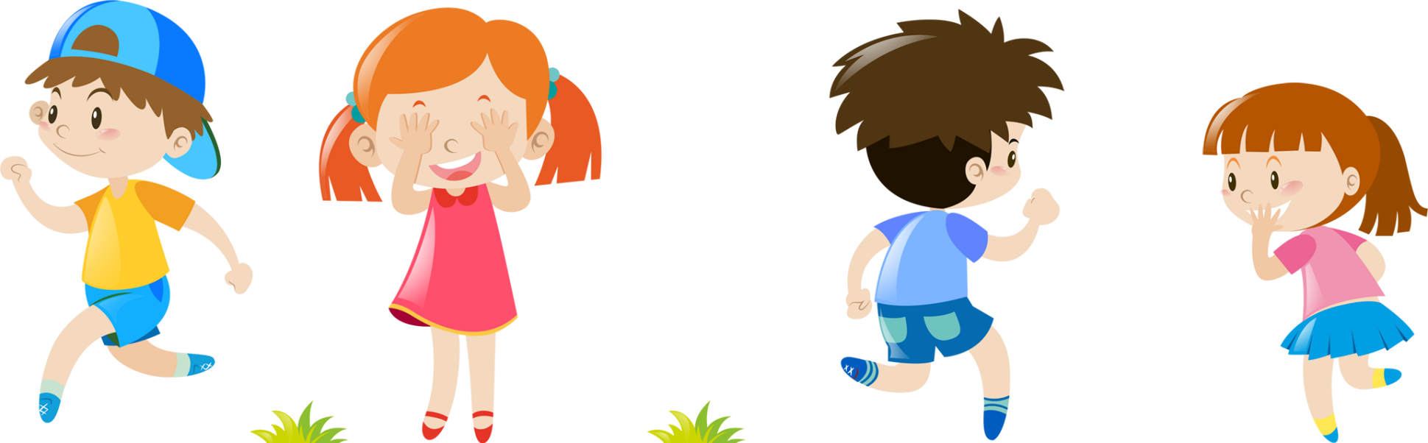

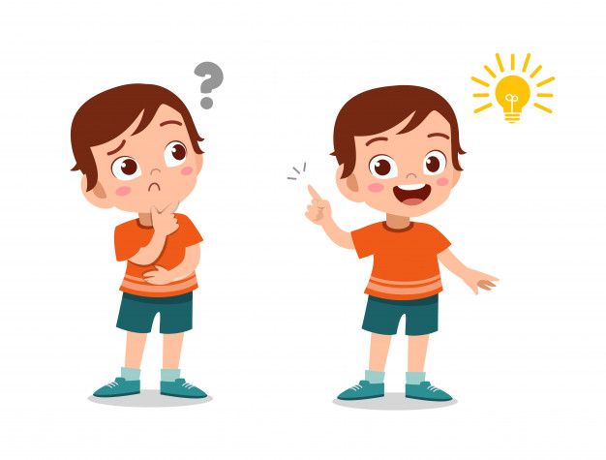



1.
Sự khác nhau giữa nam và nữ về mặt sinh học
Kiểm tra bài cũ:
Nêu ý nghĩa của sự sinh sản?
Nhờ có sự sinh sản mà các thế hệ trong mỗi gia đình, dòng họ được duy trì kế tiếp nhau.

Slide 3
1.
Sự khác nhau giữa nam và nữ về mặt sinh học

Slide 4


BẮT ĐẦU

Slide 5


10
9
8
7
6
5
CHÚC MỪNG
4
3
2
1
2 : 00
1 : 59
1 : 58
1 : 57
1 : 56
1 : 55
1 : 54
1 : 53
1 : 52
1 : 51
1 : 50
1 : 49
1 : 48
1 : 47
1 : 46
1 : 45
1 : 44
1 : 43
1 : 42
1 : 41
1 : 40
1 : 39
1 : 38
1 : 37
1 : 36
1 : 35
1 : 34
1 : 33
1 : 32
1 : 31
1 : 30
1 : 29
1 : 28
1 : 27
1 : 26
1 : 25
1 : 24
1 : 23
1 : 22
1 : 21
1 : 20
1 : 19
1 : 18
1 : 17
1 : 16
1 : 15
1 : 14
1 : 13
1 : 12
1 : 11
1 : 10
1 : 09
1 : 08
1 : 07
1 : 06
1 : 05
1 : 04
1 : 03
1 : 02
1 : 01
1 : 00
0 : 59
0 : 58
0 : 57
0 : 56
0 : 55
0 : 54
0 : 53
0 : 52
0 : 51
0 : 50
0 : 49
0 : 48
0 : 47
0 : 46
0 : 45
0 : 44
0 : 43
0 : 42
0 : 41
0 : 40
0 : 39
0 : 38
0 : 37
0 : 36
0 : 35
0 : 34
0 : 43
0 : 32
0 : 31
0 : 30
0 : 29
0 : 28
0 : 27
0 : 26
0 : 25
0 : 24
0 : 23
0 : 22
0 : 21
0 : 20
0 : 19
0 : 18
0 : 17
0 : 16
0 : 15
0 : 14
0 : 13
0 : 12
0 : 11
0 : 10
0 : 09
0 : 08
0 : 07
0 : 06
0 : 05
0 : 04
0 : 03
0 : 02
0 : 01
0 : 00
ĐỘI A
Con người có những giới tính nào?
Lớp chúng ta có bao nhiêu học sinh?
Lớp chúng ta có bao nhiêu bạn trai?
Lớp chúng ta có bao nhiêu bạn gái?
Nêu 5 điểm giống nhau giữa bạn trai và bạn gái?
Nêu 5 điểm khác nhau giữa bạn trai và bạn gái.
Khi một em bé mới sinh, dựa vào cơ quan nào của cơ thể để biết đó là bé trai hay bé gái?
Khi còn nhỏ, bé trai và bé gái đã có sự khác biệt rõ rệt về ngoại hình và cấu tạo của cơ quan sinh dục chưa?
Đến độ tuổi nhất định, cơ thể nữ có điểm gì khác biệt về mặt sinh học?
Đến độ tuổi nhất định, cơ thể nam có điểm gì khác biệt về mặt sinh học?
Câu hỏi số 11
Câu hỏi số 12
Câu hỏi số 13
Câu hỏi số 14
Câu hỏi số 15
Câu hỏi số 16
Câu hỏi số 17
Câu hỏi số 18
Câu hỏi số 19
Câu hỏi số 20

Slide 6


Sự khác nhau giữa nam và nữ về mặt sinh học
Đến một độ tuổi nhất định, cơ quan sinh dục phát triển làm cho cơ thể nam và nữ có nhiều điểm khác biệt về mặt sinh học.
Ngoài những đặc điểm chung, giữa nam và nữ có sự khác biệt, trong đó sự khác biệt cơ bản về cấu tạo và chức năng của cơ quan sinh dục.
Nam thường có râu, cơ quan sinh dục nam tạo ra tinh tùng.
Nữ có kinh nguyệt, cơ quan sinh dục nữ tạo ra trứng.

Slide 7
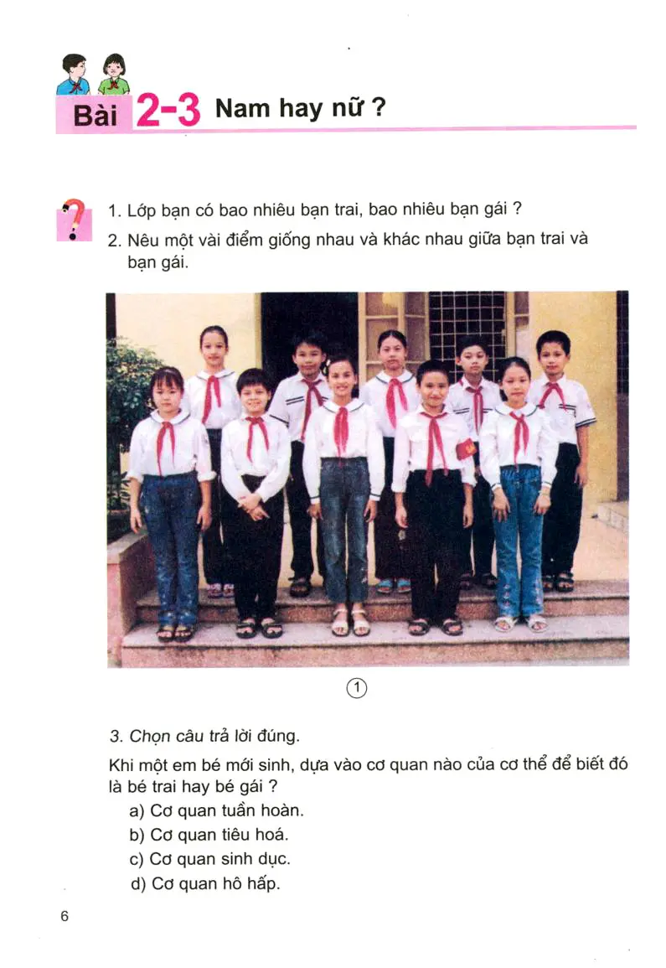
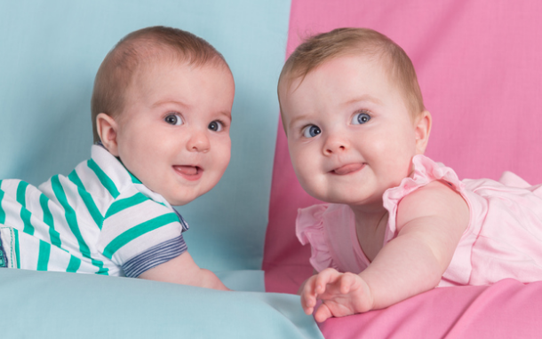

Slide 8
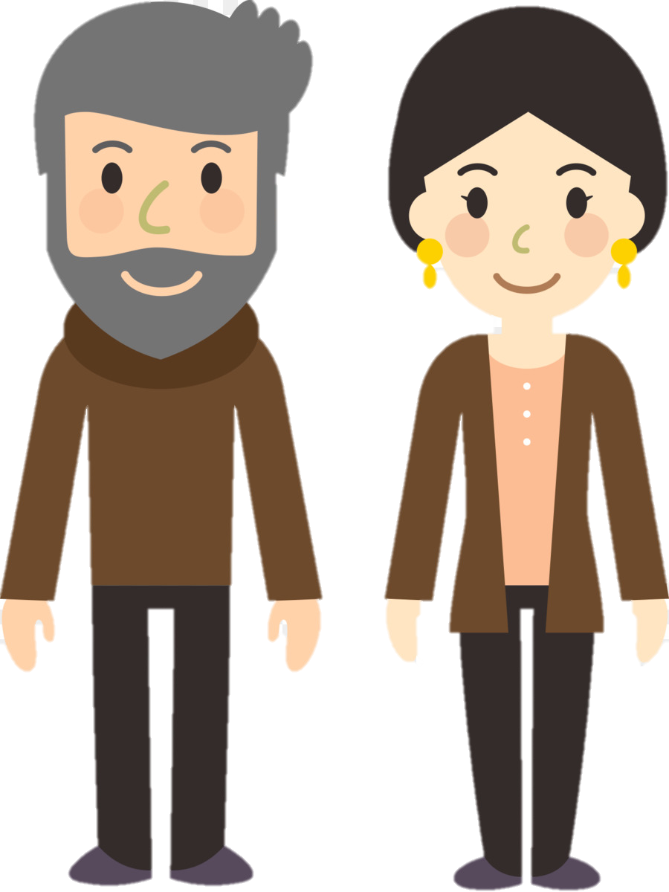
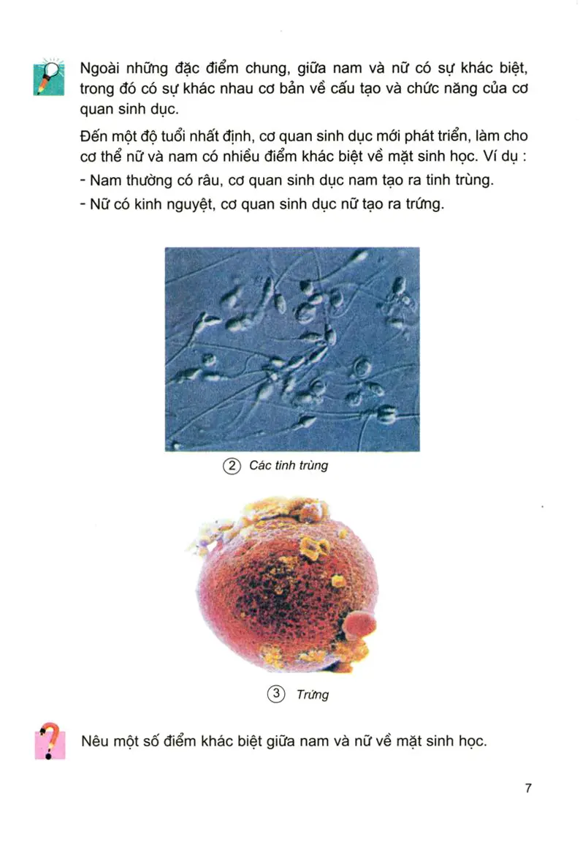


Slide 9
2. Sự khác nhau giữa nam và nữ về mặt xã hội

Slide 10



AI NHANH, AI ĐÚNG?

Slide 11




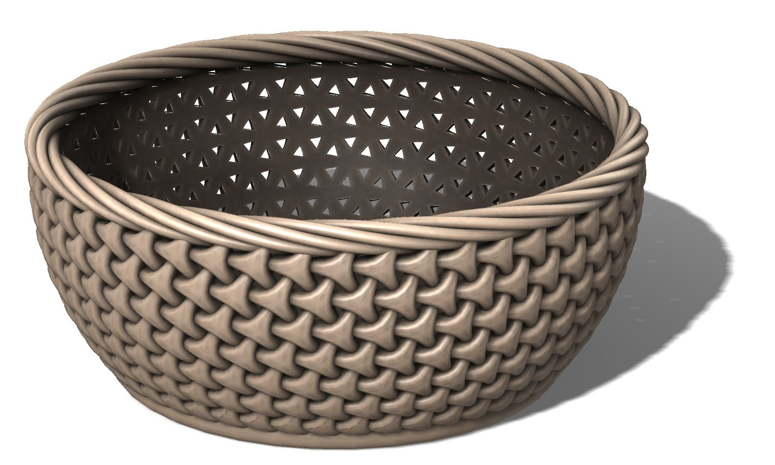
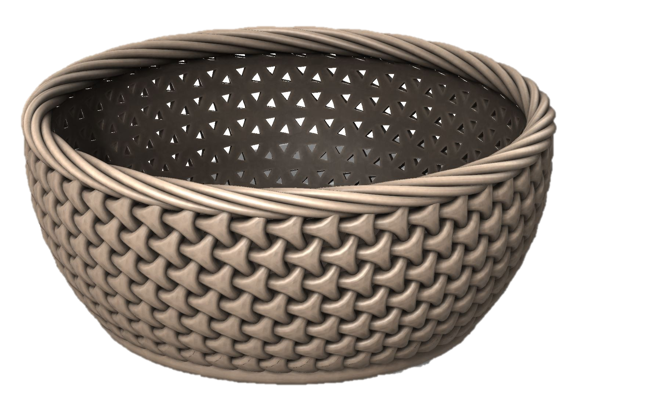
Dịu dàng
Có râu
Mạnh mẽ
Kiên nhẫn
Tự tin
Chăm sóc con
Cơ quan sinh dục tạo ra trứng
Trụ cột gia đình
Làm bếp giỏi
Mang thai
Giám đốc
Đá bóng
Cơ quan sinh dục tạo ra tinh trùng
Thư kí
Cho con bú

Slide 12
2. Sự khác nhau giữa nam và nữ về mặt xã hội
Nam | Nam và nữ | Nữ
Có râu. Cơ quan sinh dục tạo ra tinh trùng. | Dịu dàng. Mạnh mẽ. Kiên nhẫn. Tự tin. Chăm sóc con. Trụ cột gia đình. Đá bóng. Giám đốc. Làm bếp giỏi. Thư kí. | Cơ quan sinh dục tạo ra trứng. Mang thai. Cho con bú.

Slide 13




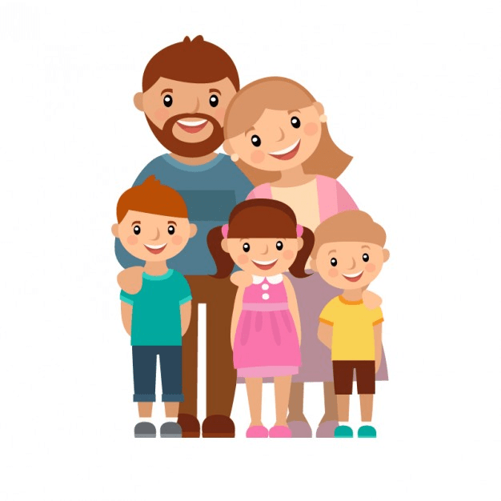
Kết luận
Giữa nam và nữ có những điểm khác biệt về mặt sinh học nhưng cũng có rất nhiều điểm chung về mặt xã hội.

